Slide 1
Melodrama – žánr, styl, emoce
FAV 305
Mgr. Šárka Gmiterková
21. 4. 2016

Slide 2
Literatura 21. 4. 2016 L3 – melodrama jako styl
MERCER, John – SHINGLER, Martin (2004), Melodrama. Genre, style, sensibility. London: Wallflower, s. 38 - 77.
GERSTNER, David A. (2009), The Production and Display of the Closet. Making Minnelli’s Tea and sympathy. In: McELHANEY, Joe (ed), Vincente Minnelli: The Art of entertainment. Detroit: Wayne state university press, s. 275 – 294.

Slide 3
Melodrama jako styl a artikulace
Melodrama staví své světy jako kontrasty
Hlas jako autonomní semantický diskurz
Melodika, tón, barva, výška, hloubka
Akustický rozměr – znělost a jaké asociace přináší do promluvy
Lauren Bacall a Rock Hudson >> hrají stabilní, neměnné postavy; tuto charakteristiku podtrhuje vědomě kultivovaný hluboký hlas.

Slide 4
Hudba
strukturuje děj co do gradace a punktuace
nejen symptom pod povrchem uzavřených emocí, ale navíc:
Utopický impulz – hudba jako příslib fantazijního úniku (Richard Dyer: Only entertainment)
Kontrapunkt (Bigger than life – finální scéna)
Komentář / motiv spojený s konkrétní postvou (Strach jíst duše – etnická hudba vs němekcá odrhovačka)

Slide 5
Barva
Barevně propracovaná mizanscéna představuje častý jev
Technicolorové baroko
Poměr barevných a černobílých filmů v 50. letech 20. století je vyrovnaný
V užití barvy patrný určitý řád a disciplína skoro na úrovni přísně dodržovaného estetického kodexu
vliv Color Advisory Service – při užití Technicoloru povinná spolupráce

Slide 6
Natalie Kalmus (vedoucí CAS) Berevné schéma

Slide 7
Written on the wind USA 1956, r. Douglas Sirk

Slide 8
Douglas Sirk

Slide 9
Vincente Minnelli Home from the hill (USA 1960)

Slide 10
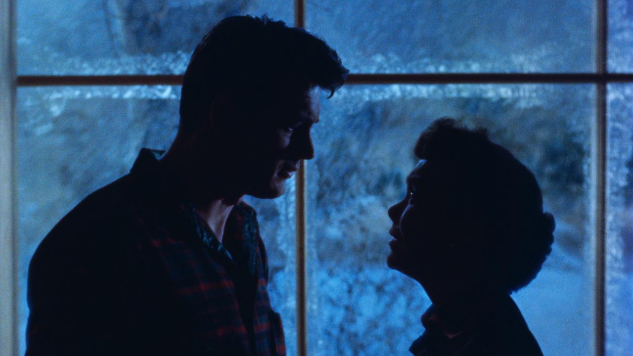
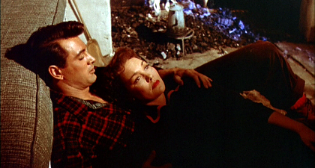

Slide 11
Barevné svícení jako eskalace dramatického momentu

Slide 12
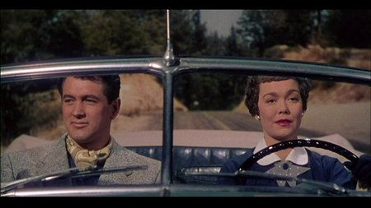
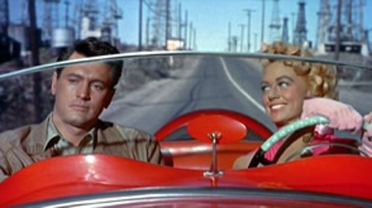
Kompozice záběru jako
zdůraznění distance mezi postavami

Slide 13
RÁMOVÁNÍ
Izolace postav a jejich sevření společenskými a idelogickými limity
Melodramatický prožitek jako rozpoznání utlačujících a limitujících stuktur

Slide 14
Dekor, rekvizity a architektura

Slide 15
Dark Victory USA 1939, r. Edmund GOulding

Slide 16
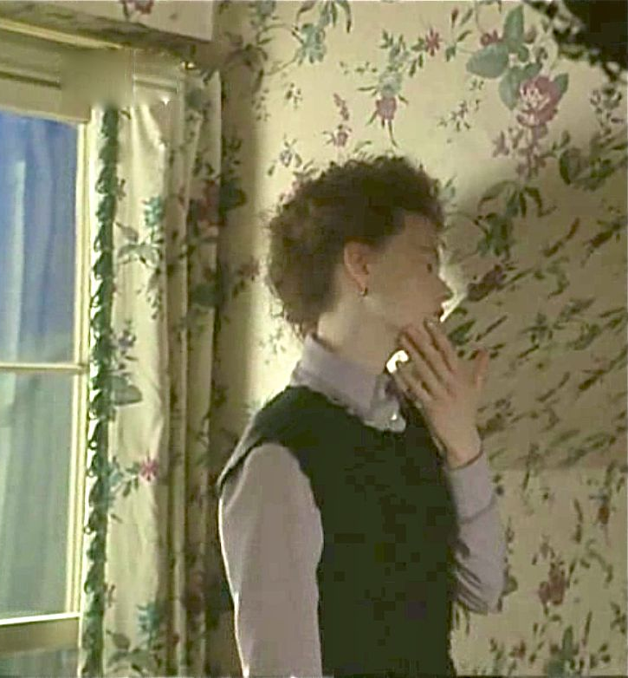
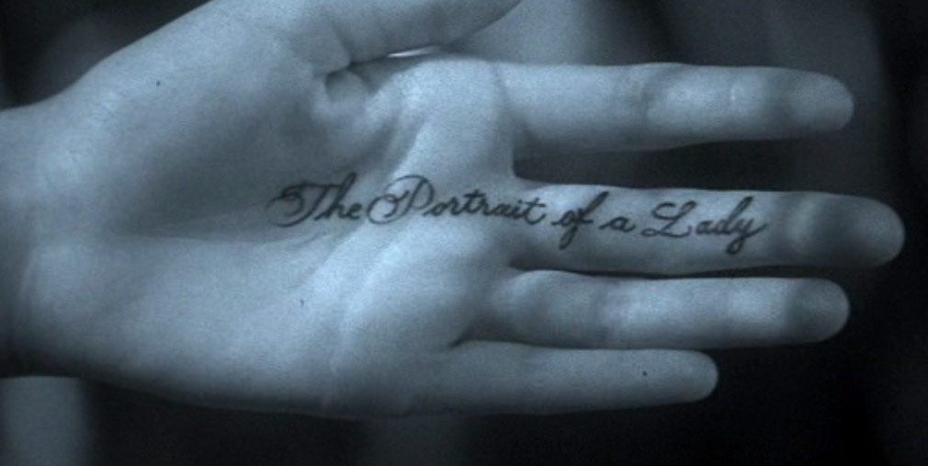
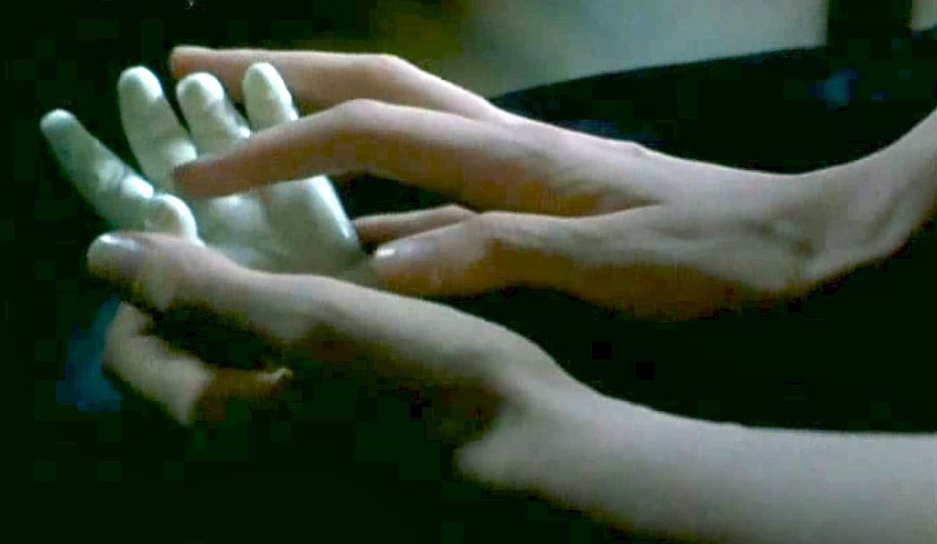
Portrét dámy (r. Jane Campion, UK, USA 1996)
pro ženské melodramatické postavy je velmi důležitý hmat a dotyky,
jimiž vyjadřují nenaplněná citová pouta a přání
=> Výrazně taktilní filmy

Slide 17
Zrcadla a reflexní plochy

Slide 18
Zrcadla a reflexní plochy
Postavy nevidí svůj reálný obraz, ale přelud, pouhou iluzi. Odraz, který se jim vrací, nám ukazuje postavu v sociální roli, tak, jak by si ji přálo vidět okolí, jak by měla odpovídat společenským standardům a představám.

Slide 19
Melodrama jako transcendence každodennosti
Styl představuje hlavní prostředek společenské kritiky v melodramatu. Plně vyjadřuje věci a témata, která nemohou být jinak vyřčena. Žádný z prostředků nezaručuje dojem brechtovského zcizení a subverzivní ideololgicko-společenské kritiky sám o sobě - jde o jejich kumulativní užití a kombinace.

Slide 20
Tea and sympathy USA 1956 r. Vincente Minelli Deborah Kerr, John Kerr
Podle stejnojmenné divadelní hry uvedené roku 1953
Příběh citového pouta mezi Tomem a Laurou => Laura jako Tomova důvěrnice, matka a láska
Normotvorné versus stigmatizované tělo => co do vzezření, sebeprezentace, gest, chůze a oděvu
Jak mohou homosexuál a transgresivní žena narušit maskulinitu v jejím tradičním a „přirozeném“ chápání?

Slide 21
Vincente Minnelli
Dlouho neměl statut auteura => pouze metteur en scéne
Známý spíš díky manželství s Judy Garland a dceři Lize Minnelli
Málo prestižní žánrová tvorba (muzikály, taneční filmy, komedie)
Meet me in St. Louis (1944)
Američan v Paříži (1951)
The Band Wagon (1953)
Gigi (1958)
Vytváří hyperestetizované fikční světy
Nejasná sexuální orientace

Slide 22
Strukturované ticho na téma homosexualita
Dobový kontext McCarthysmu >> homosexualita analogická s komunistickým přesvědčením, neboť obojí ohrožuje tradiční americké hodnoty, mládež i výkonnou politickou moc.
Červená a růžová hrozba

Slide 23
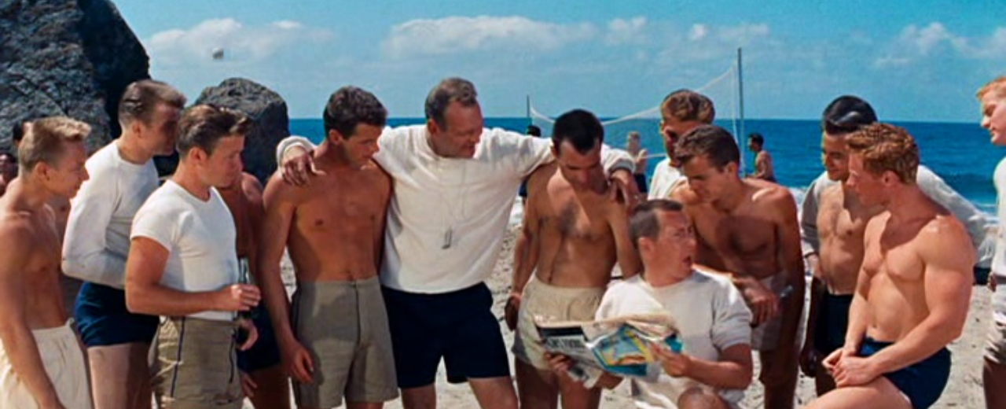
Homosocialita – mimo heterosexuální manželství existuje řada stejnopohlavních vztahů, které nejsou sexuální povahy. Právě tyto vazby udržují funkční heteronormativní řád formou vzájemného dohledu při dodržování genderových rolí.

Slide 24
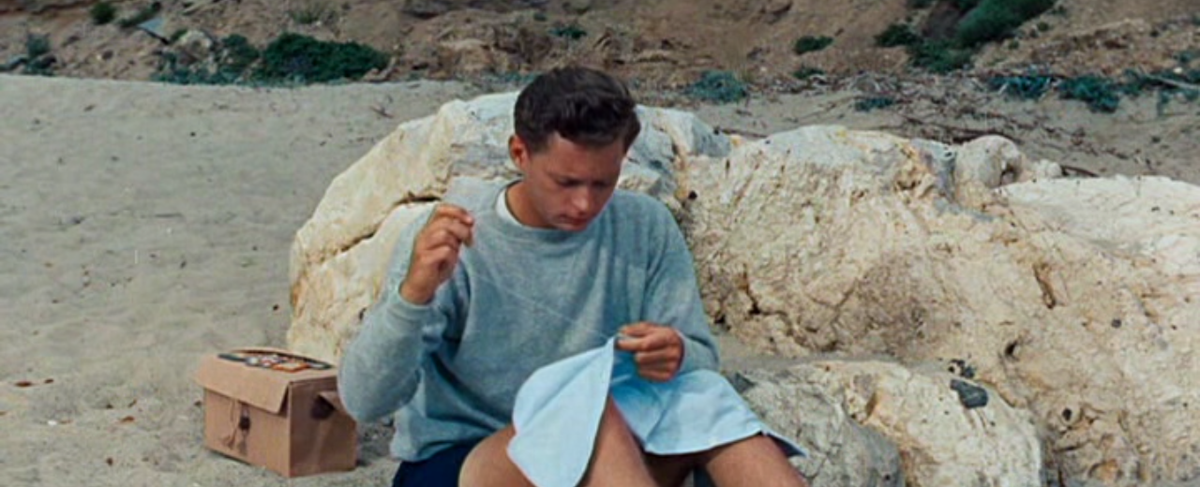
Tea and sympathy jako artikulace maskulinní úzkosti ve vztahu
k nenormativnímu mužskému chování

Slide 25
Žlutá a modrá…

Slide 26
… ústí v zelenou.

Slide 27
Otázky
Jaké jsou styčné body a naopak rozdíly mezi prací s barvou v Minnelliho filmu a Sirkovým pojetím (červená barva?)
Jak Minelli užívá kompozici záběru a rámy - ať už ve vztahu k barvě či jinak? Je pro něj tento výrazový prostředek podstatný?

